Slide 1
Кружок флорбол
«Весёлая клюшка»

Slide 2
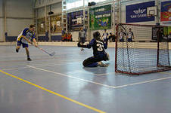
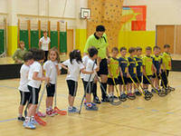
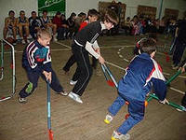
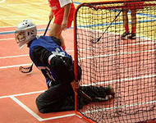
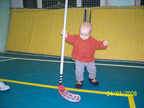

Slide 3
Будет вести
Шехина Елена Сергеевна

Slide 4
Задачи
Кружковой работы

Slide 5
1. Развивать у детей взаимопонимание, умение считаться с другими детьми.
2.Развивать у детей умение оказывать помощь товарищу.
3. Развитие у детей внимания

Slide 6
Кружок будет проводиться
Среда
в 16.00
Четверг
в16.30

Slide 7
Требования :
Форма
Дети подготовительной к школе группы
6-7 лет

